Slide 1
COMPOSIÇÃO DA MATÉRIA
Entenda do que a matéria (constituinte fundamental de tudo que tem existência física real) é formada, diferenciando átomos e íons, moléculas e aglomerados iônicos, substâncias e misturas.
Professor Roque araújo

Slide 2
COMPOSIÇÃO DA MATÉRIA
Objetivos:
Reconhecer que tudo que possui existência física real, exceto o vácuo e a matéria escura, é denominado matéria por sua composição;
Evidenciar que a matéria é formada por átomos;
Entender a composição micro da matéria.
Observação:
Para melhor compreensão através desse recurso, recomenda-se o modo apresentação do powerpoint.

Slide 3
Algumas ciências e suas visões:
Física
Estuda os fenômenos da natureza;
Explica, por exemplo, porque os corpos abandonados de uma certa altura caem.
Biologia
Estuda os seres vivos;
Explica, por exemplo, como vegetais clorofilados produzem seu próprio alimento.
Química
Estuda a matéria;
Explica, por exemplo, como as pilhas apresentam energia para o funcionamento de dispositivos eletrônicos, como notebooks, celulares, dentre outros.

Slide 4
O que é matéria e do que ela é feita?
Ao se dividir a matéria em porções cada vez menores, chegaremos a uma porção que não mais se divide: átomo.
Leucipo e Demócrito
A matéria é formada por 4 Elementos essências (fogo, terra, água e ar).
Empédocles
Hoje se sabe que toda matéria é formada por unidades fundamentais, diminutas, denominadas átomos.
Desde a Grécia Antiga, a humidade queria saber do que a matéria era formada...
Observação: Os átomos são divisíveis, apesar de antigamente se imaginar que não.

Slide 5
Como podemos imaginar o átomo?
Átomo indivisível de Dalton
Descoberta do elétron: átomo de Thomson
O núcleo: átomo de Rutherford
Níveis de energia: átomo de Bohr
Subníveis de energia: átomo de Schrodinger
De acordo com a evolução tecnológica, a ideia sobre o átomo mudou bastante...
É aceito que o átomo apresenta região central denominada núcleo e região periférica denominada eletrosfera;
O átomo apresenta partículas fundamentais: prótons (no núcleo), nêutrons (no núcleo) e elétrons (na eletrosfera).
Para representar a composição da matéria, é mais didática a utilização do modelo atômico de Dalton.

Slide 6
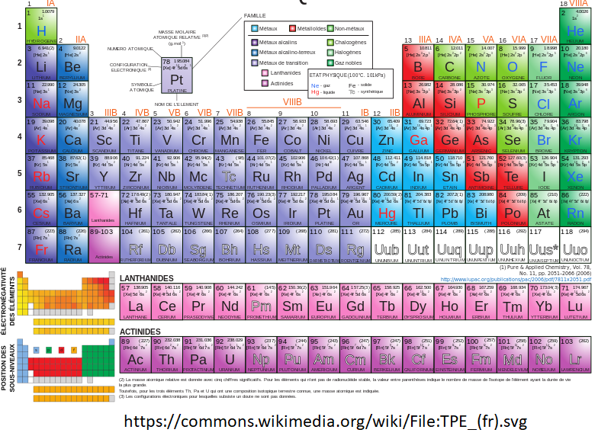
É importante saber sobre os átomos:
O
H
H
O
Na
Br
Br
Na
H
O
Na
Br
Existe uma infinidade de átomos no universo, de tipos diferentes (elementos químicos), que são representados na tabela periódica.

Slide 7
É importante saber sobre os átomos:
O
O
H
Molécula de CO₂
H
C
O
O
N
O
O
Moléculas de O₂
Molécula de NH₃
H
Os átomos se combinam.

Slide 8
É importante saber sobre os átomos:
Na
Cl
Os átomos são formados por prótons, nêutrons e elétrons e, para realizar combinações, às vezes, eles perdem ou ganham elétrons.
e
-
+
Íon positivo (cátion), formado por perda de elétron.
Íon negativo (ânion), formado por ganho de elétron.
Na
Cl
Na
Cl
+
-
União por força eletrostática (os opostos se atraem).

Slide 9
As combinações entre os átomos formam...
Átomos se combinam...
sem perder ou ganhar elétrons...
formando as moléculas.
H
H
H
H
O
H
H
O
O
Moléculas de água formadas com átomos de hidrogênio e oxigênio.
H
H
H
H
O
O
H
H
H
H
O
H
H
O
O

Slide 10
As combinações entre os átomos:
Átomos se combinam...
perdendo ou ganhando elétrons...
formam íons (cátions e ânions),que se atraem mutuamente.
Na
Na
Cl
Cl
Na
Cl
Na
Cl
Na
Cl
Na
Cl
Na
Cl
Íons combinados formados com cátion sódio e ânion cloreto.
Na
Na
Cl
Cl

Slide 11
O que acontece com as moléculas?
H
H
H
H
O
O
H
H
O
As moléculas se atraem e se agrupam formando uma substância.
H
H
O
H
H
O
H
H
Apesar de ser um conjunto enorme de moléculas, a substância é representada pela forma mais simples de uma molécula. Substância: H₂O (água).
H
H
O
O
H
H
O

Slide 12
O que acontece com os íons?
Na
Cl
Cl
Na
Cl
Na
Os íons se atraem e se agrupam formando uma substância.
Na
Cl
Na
Cl
Na
Apesar de ser um conjunto enorme de íons, a substância é representada pela forma mais simples de um aglomerado. Substância: NaCl (cloreto de sódio).
Cl
Na
Cl
Cl
Na

Slide 13
A PUREZA DE CADA SUBSTÂNCIA...
Observação: Isso é raro. Normalmente a matéria se apresenta na forma de mistura.
Substância...
permanece isolada de outras substâncias...
então, é uma substância pura, ou simplesmente substância.
está em um mesmo sistema que outras substâncias...
então passamos a ter uma mistura (conjunto de substâncias).
Substância pura água.
H
H
H
H
O
H
H
O
O
H
H
H
H
O
O
H
H
O

Slide 14
A PUREZA DE CADA SUBSTÂNCIA...
Observação: Isso é raro. Normalmente a matéria se apresenta na forma de mistura.
Substância...
permanece isolada de outras substâncias...
então, é uma substância pura, ou simplesmente substância.
está em um mesmo sistema que outras substâncias...
então passamos a ter uma mistura (conjunto de substâncias).
Substância pura cloreto de sódio.
Cl
Na
Cl
Cl
Cl
Na
Na
Na
Cl
Cl
Cl
Na
Na
Na

Slide 15
QUANDO NÃO É SUBSTÂNCIA PURA...
Observação: Toda mistura apresenta pelo menos duas substâncias (nesse caso água e cloreto de sódio).
Substância...
permanece isolada de outras substâncias...
então, é uma substância pura, ou simplesmente substância.
está em um mesmo sistema que outras substâncias...
então passamos a ter uma mistura (conjunto de substâncias).
Mistura de água e cloreto de sódio dissolvido.
Cl
Na
Cl
Cl
Na
Na
H
H
O
H
H
Cl
H
H
O
O
Na

Slide 16
COMPOSIÇÃO DA MATÉRIA:
Matéria é formada por...
Mistura, que é formada por...
substâncias, sendo que cada substância é formada por...
substância, que é formada por...
moléculas, que são formadas por...
átomos.
moléculas, que são formadas por...
átomos.
Matéria
Misturas
Substâncias
Moléculas
Átomos

Slide 17
Testando seus conhecimentos:
Clique no link a seguir e responda ao kahoot:
kahoot

Slide 18
FONTES:
https://upload.wikimedia.org/wikipedia/commons/e/ef/Modelos_at%C3%B3micos.png. Acesso em 20/03/2021;
https://www.google.com.br/search?q=modelo%20de%20Dalton&tbm=isch&hl=ptBR&saf . Acesso em 20/03/2021; e=active&tbs=il:cl&authuser=0&sa=X&ved=0CAAQ1vwEahcKEwiIqTs2cHvAhUAAAAAHQAAAAAQAg&biw=1263&bih=610#imgrc=id_CCOqKvrUe6M. Acesso em 20/03/2021;
https://pixabay.com/pt/illustrations/%C3%A1tomo-modelo-thomson-qu%C3%ADmica-4993619/. Acesso em 20/03/2021;
https://commons.wikimedia.org/wiki/File:Atomo_de_Rutherford_con_neutrones.png. Acesso em 20/03/2021;
https://commons.wikimedia.org/wiki/File:MODELO_AT%C3%93MICO_DE_BOHR.png. Acesso em 20/03/2021;
https://create.kahoot.it/details/747df64e-685b-44d3-a492-e9d5ea9e6d58. Acesso em 20/03/2021.

